Slide 1

AI 智能创作劳动竞赛 · 参赛作品
AI 执行记录（节选）
AI 前端自动化测试
浏览器扩展
────── 第 12 轮 ──────
看到：商品列表共 15 条记录
决定：点击右上角「新增商品」
▸ 执行点击「新增商品」按钮
✓ 点击成功，进入商品编辑表单
────── 第 13 轮 ──────
看到：新增商品表单已加载
▸ 填写表单：名称、价格、库存 …
上传源码与需求，AI 自动分析项目、生成用例，并像真人一样操作浏览器完成测试
架构分析
需求分析
用例生成
分组执行
真实操作
报告诊断
汇报人：宋功伟
Notes:
开场：一站式 AI 测试工具——架构分析、用例生成、智能调度、真实执行、报告诊断。

Slide 2
01 · 背景痛点
业务测试的卡点、低效与瓶颈
卡
慢
墙
业务卡点：测试跟不上需求迭代
低效现状：设计与维护成本高
工具瓶颈：两类能力彼此割裂
使用大模型可以减少需求开发的时间，但开发质量难以保证100%准确
需求太多难以保证彻底理解，经常忽略掉一些需求细节
在AI开发环境下，测试的重要性显著上升
人力设计用例速度太慢，需要逐条对照需求文档来设计用例
人工设计用例考虑不全面，web交互细节难覆盖率差
AI 编程助手懂源码，但不能操作浏览器验证
自动化工具能点页面，但不懂业务只能盲猜
测试报告与失败原因仍要人工整理排查
破题思路 需要一个既懂源码、又能像真人一样操作浏览器的 AI 测试方案，把「读」和「测」接起来
AI 前端自动化测试浏览器扩展 · AI 智能创作竞赛汇报
02 / 15
Notes:
背景痛点：业务卡点（测试跟不上迭代）、低效现状（设计与维护成本高）、工具瓶颈（两类能力割裂）。

Slide 3
02 · 实践目标
本次落地要解决的核心问题与预期效果
要解决的核心问题
整体预期效果
分钟级
用例设计提效
人工数小时 → AI 一次生成 20-40 条标准用例
1
让 AI 读懂真实项目
打通源码、页面结构与业务意图，AI 不再只看页面盲猜
四维
覆盖设计保障
控件 / 场景 / 需求 / 数据四个维度强制覆盖
2
让用例自动生成且测得全
需求逐条核对、控件逐项覆盖，告别人工逐条编写
零脚本
全程免写代码
配置需求后即可运行，操作基本等同真人执行
3
让测试真实执行且结果可信
操作等同真人，每条用例结论有依据，失败原因可追查
可量化
结果自动产出
通过率、逐条结果、AI 总结与报告自动生成
AI 前端自动化测试浏览器扩展 · AI 智能创作竞赛汇报
03 / 15
Notes:
实践目标：三大核心问题 + 四项预期效果（分钟级、四维覆盖、零脚本、可量化）。

Slide 4
03 · 汇报框架
本次分享分为四大模块
01 创意方案
02 落地流程
03 成果数据
04 经验总结
产品定位与功能设计
从配置到执行的链路
真实场景实测结果
实践心得与规划
功能全景：五大阶段闭环
架构分析 + 用例生成
四维覆盖率设计
用例分组与执行优化
AI 自主执行与人工干预
真实运行过程实拍
增删改查实测
通过率与失败定位
报告与诊断能力
三条实践经验
未来迭代方向
AI 前端自动化测试浏览器扩展 · AI 智能创作竞赛汇报
04 / 15
Notes:
汇报框架：创意方案、落地流程、成果数据、经验总结四大模块。

Slide 5
模块一 · 创意方案
创意方案总览：五大功能阶段构成测试闭环
架
用
组
执
报
① 架构分析
② 用例生成
③ 分组执行
④ 自主执行
⑤ 报告诊断
上传项目源码
输出 12+ 项分析
结果可缓存复用
逐条分析需求
生成 20-40 条用例
分析用例间关联
只读用例合并执行
改数据的单独执行
30+ 工具调用
操作等同真人
可随时中止插话
通过率统计
AI 自动总结
报告导出留档
底层支撑能力
源码本地上传检索
页面结构实时读取
截图视觉理解
网络请求自动记录
控件用法自动识别
防止 AI 编造操作
卡住自动停止重试
敏感信息安全存储
AI 前端自动化测试浏览器扩展 · AI 智能创作竞赛汇报
05 / 15
Notes:
五大功能阶段构成完整测试闭环，八项底层能力支撑。

Slide 6
模块一 · 创意方案
创意方案 ①：项目架构分析 —— 上传源码，一键读懂项目
输入
1
结构理解
上传项目源码目录（通常为 src），在本地建立索引
带注释的目录结构 ｜ 项目架构图 ｜ 启动流程 ｜ 技术栈与项目规模 ｜ 架构设计特点
.js
.vue
.ts
.jsx
.tsx
.css
.json
分析方式：先按常见框架写法本地快速扫描，再由 AI 深入分析、验证和补全
结果管理：可缓存、导入、导出；重新上传源码会自动作废旧结果
2
业务地图
页面路由清单 ｜ 导航菜单结构 ｜ 业务模块分类 ｜ 每个页面调用的接口 ｜ 状态管理模块 ｜ 组件体系
分析结果是后续步骤的依据
→ 生成用例时：知道有哪些页面、接口和业务模块
→ 执行测试时：为 AI 提供当前页面的相关源码
3
质量体检
潜在问题（架构 / 性能 / 安全 / 工程化）及修复建议 ｜ 安全机制识别 ｜ 项目优势与待改进点
AI 前端自动化测试浏览器扩展 · AI 智能创作竞赛汇报
06 / 15
Notes:
架构分析：输入源码目录，输出结构、业务、质量三组共 12+ 维度，支撑后续用例生成。

Slide 7
模块一 · 创意方案
创意方案 ②：需求分析 → 自动生成测试用例
第一步 · 需求与页面分析
第二步 · 生成标准测试用例
逐层梳理：有哪些页面、每个页面有哪些功能、数据来自哪个接口
逐个清点页面控件：下拉框、搜索框、按钮、Tab、弹窗……
识别筛选项联动（如选省份再选城市）
逐条对照需求：页面上缺了哪些功能、多做了哪些功能，
一次生成 20-40 条用例，数据检查和界面操作统一编号
6 字段标准结构：编号 / 标题 / 页面 / 前置条件 / 步骤 / 预期
步骤用自然语言书写，执行时由 AI 自动选择合适的操作
页面数据与接口字段必须一一对应，禁止 AI 凭猜测对应
生成的用例长这样（可导出、可手动补充）
TC-002 ｜ 新增商品：填写完整信息并保存成功
前置：已进入商品管理页 → 步骤：点击「新增商品」→ 填写名称/价格/库存/分类 → 点击「保存」→ 查看商品接口返回
预期：列表多出一条记录；接口返回成功；页面「价格」列与接口字段 price 显示一致
AI 前端自动化测试浏览器扩展 · AI 智能创作竞赛汇报
07 / 15
Notes:
用例生成：先分析需求与页面，再产出 20-40 条六字段标准用例，含需求符合性检查。

Slide 8
模块一 · 创意方案
创意方案 ③：用例覆盖率设计 —— 四个维度确保测全
95%+
99%
10-40
60%+
UI 控件覆盖目标
需求条目覆盖
单次生成用例数量
界面操作用例占比
14 类控件逐项生成用例
逐条核对，缺功能即判不通过
数据 + 界面操作用例混合
保证交互验证足够充分
元
UI 控件覆盖
场
业务场景覆盖
下拉 / 搜索 / 按钮 / Tab / 分页 / 排序 / 表格 / 弹窗 / 图表 / 日期 / 开关 / 导航 / 导出 / 刷新——14 类控件逐项检查，每个控件都有对应用例
增删改查后列表是否刷新 ｜ 表单必填与重复提交防护 ｜ 空数据 / 无权限 / 接口异常等边界 ｜ 页面跳转与返回 ｜ 加载中与空状态展示
需
需求逐条覆盖
数
数据一致性覆盖
每个页面至少 1 条需求核对用例：需求要求的功能缺失即判不通过；需求没提却多做的功能（导出 / 批量 / 打印等）同样标记异常
接口字段逐个检查非空；页面显示值与接口返回值逐字段比对，不一致或缺字段即判不通过
AI 前端自动化测试浏览器扩展 · AI 智能创作竞赛汇报
08 / 15
Notes:
覆盖率：元素、场景、需求、数据四个维度在生成阶段被强制覆盖。

Slide 9
模块二 · 落地流程
落地流程 ①：用例分组与执行顺序优化
规则分组 · 默认可靠
AI 分组 · 智能优化
自动识别哪些用例会修改数据（新增 / 编辑 / 删除 / 保存 / 上传 / 排序…）
只读查看、且在同一页面的用例编为一组：只打开一次页面，连续执行
会改数据的用例自动单独执行，一条一清，互不影响
AI 给出分组方案，并说明每条分组的理由
严格校验：每条用例必须且只能出现一次，有遗漏或重复就整体作废
AI 分组不合格时自动改用规则分组，保证测试照常进行
调度示例
SC1 · 列表只读检查
3 条用例共用一次页面打开
SC2 · 新增商品
改数据 · 单独执行
SC3 · 编辑商品
改数据 · 单独执行
SC4 · 删除商品
改数据 · 单独执行
收益：同组用例只打开一次页面，执行更快 ｜ 组与组之间数据互不影响，结果更准 ｜ 自动缓存前序结果，节省 AI 调用开销
AI 前端自动化测试浏览器扩展 · AI 智能创作竞赛汇报
09 / 15
Notes:
分组执行：规则分组兜底 + AI 分组优化，只读用例合并执行、改数据的单独执行。

Slide 10
模块二 · 落地流程
落地流程 ②：AI 自主执行 —— 30+ 工具，全程可控
30+
99%
3 种
AI 可用工具
操作 / 观察 / 模板 / 结果判断全覆盖
操作几乎等同真人
通过浏览器调试通道真实点击输入，不用脚本造假
人工干预方式
中止 ｜ 继续 ｜ 运行中追加指令
工具箱（按类别）
基础操作
click ｜ type ｜ press ｜ scroll ｜ hover
视觉坐标
screenshot ｜ verify_ui ｜ visual_click ｜ visual_drag
智能定位
find_element ｜ smart_click ｜ smart_type
预设模板
select_option ｜ fill_form ｜ click_button ｜ close_dialog ｜ toggle_switch 等 10 类
状态读取
eval_in_page（只读）｜ read_source ｜ get_network_responses
结果控制
assert ｜ finish ｜ wait ｜ upload_file ｜ surface_interact
执行自愈：等页面真正加载完再操作，而非死等固定时间 ｜ 反复失败自动停止重试并更换方法 ｜ 每次失败附带现场信息，帮助 AI 调整
AI 前端自动化测试浏览器扩展 · AI 智能创作竞赛汇报
10 / 15
Notes:
自主执行：30+ 工具分类调用，CDP 真实输入，支持中止/继续/插话与自愈。

Slide 11
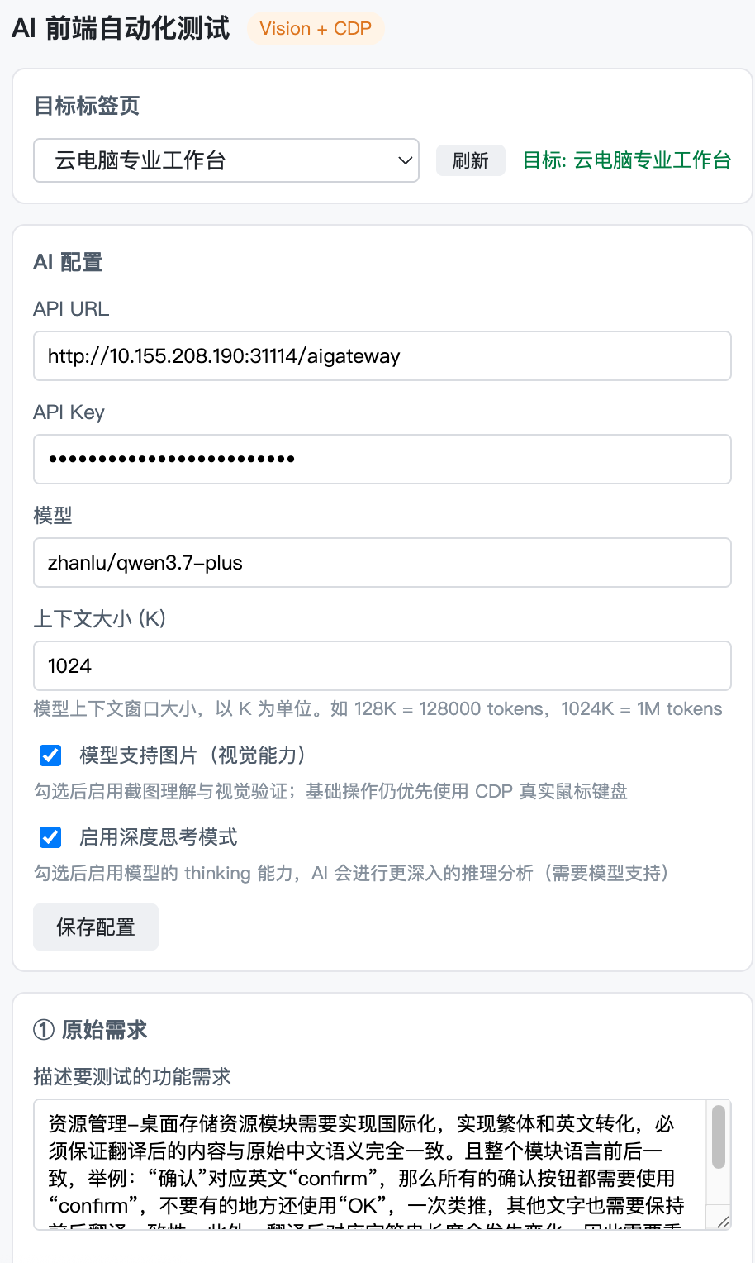
模块二 · 落地流程
落地实战 ①：配置与测试编排
① 配置与编排
② AI 自主执行
③ 报告与诊断
✓
连接目标标签页 选择要测试的页面标签，一键连接；执行前自动检查该页面能否测试
✓
AI 配置 填入模型接口地址、密钥、模型名与上下文长度，可按需开启视觉能力
✓
原始需求 用自然语言描述要测什么（图示：商品管理增删改查）
✓
源码上传 + 架构分析 上传 src 目录，AI 自动分析路由、菜单、接口与组件结构
● 软件真实运行截图
AI 前端自动化测试浏览器扩展 · AI 智能创作竞赛汇报
11 / 15
Notes:
展示一：连接目标页面、配置模型、填写需求、上传源码并分析架构。

Slide 12
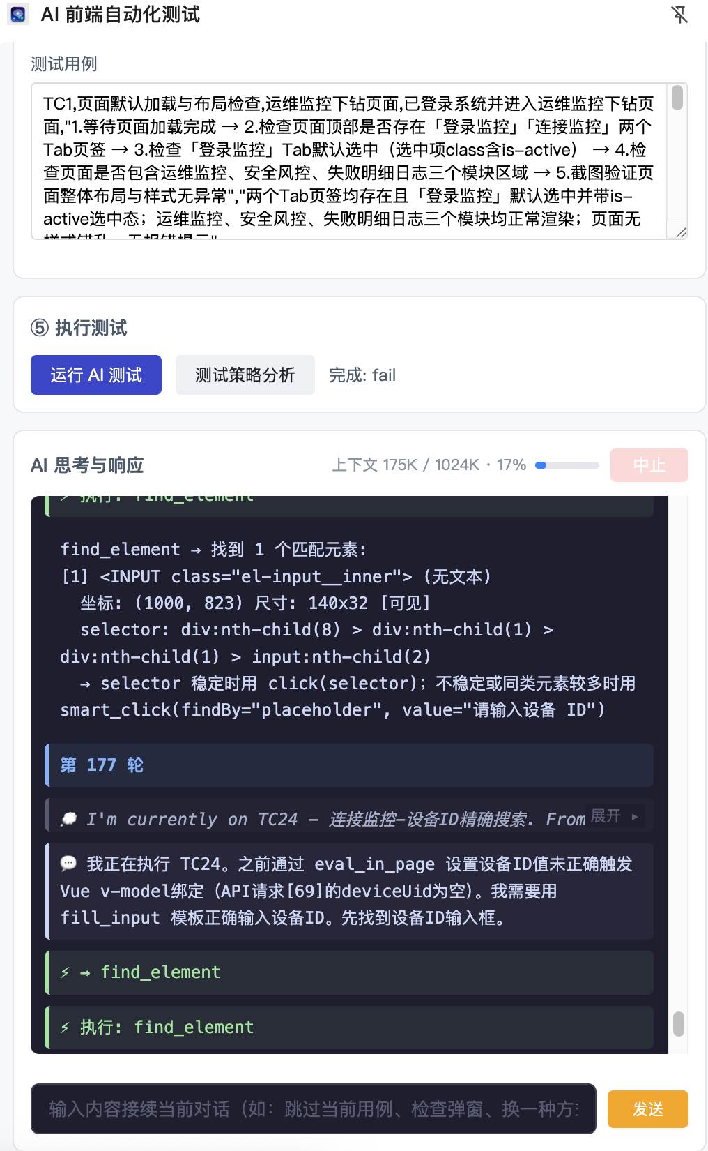
模块二 · 落地流程
落地实拍 ②：AI 自主执行测试
① 配置与编排
② AI 自主执行
③ 报告与诊断
✓
思考过程实时可见 每一轮「看到什么 → 决定做什么 → 执行什么」全程透明
✓
操作等同真人 每次点击都通过浏览器调试通道真实发出，与手工操作一致
✓
用量与进度可视 AI 上下文用量进度条实时显示，可随时中止、继续或插话
✓
卡住自动处理 同一操作反复失败且页面没变化时，自动停止重试并换方法
● 软件真实运行截图
AI 前端自动化测试浏览器扩展 · AI 智能创作竞赛汇报
12 / 15
Notes:
展示二：AI 思考过程、真实操作、用量显示与卡住自动处理。

Slide 13
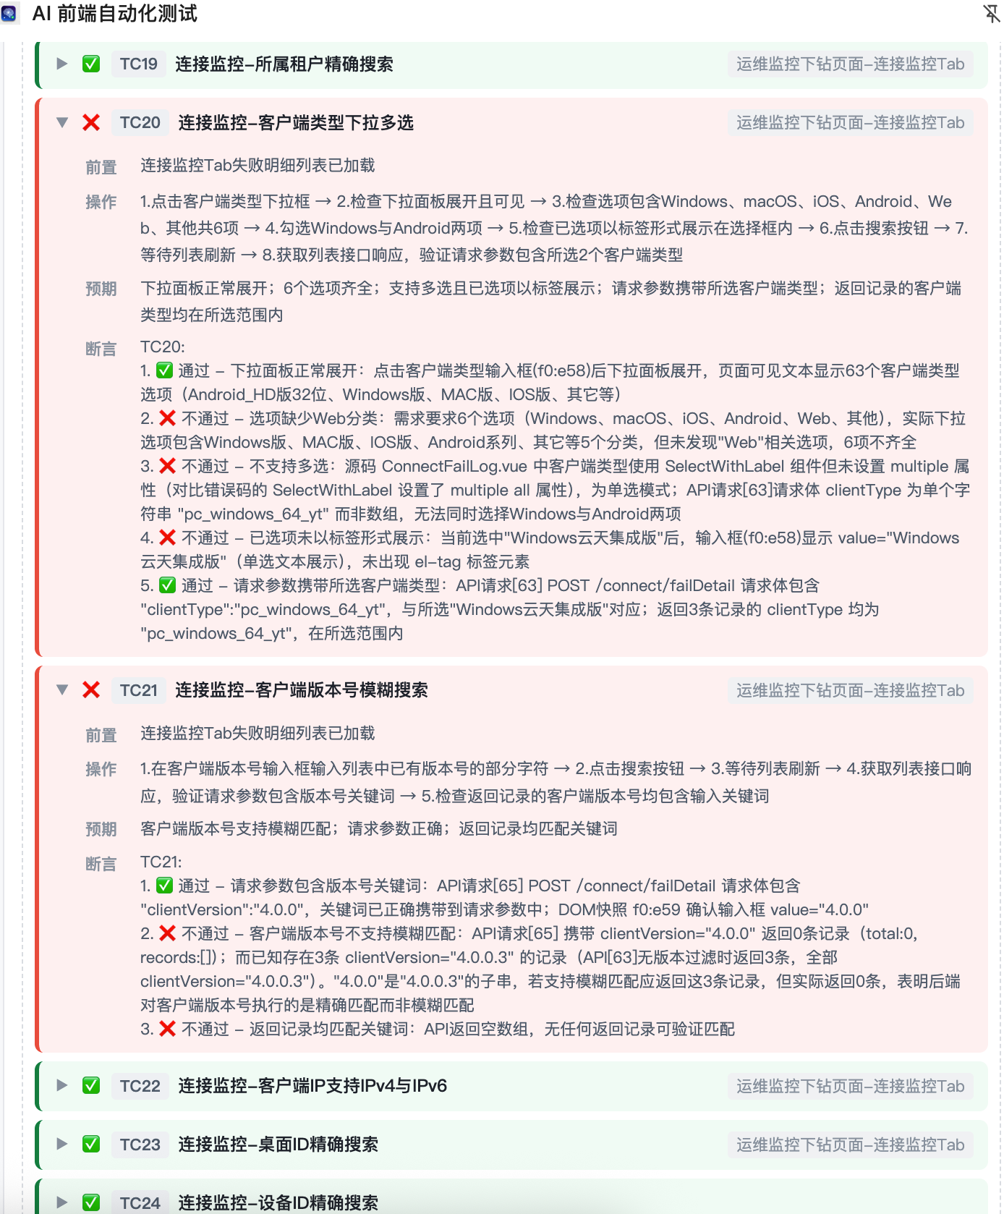
模块三 · 成果数据
成果实拍 ③：测试报告与诊断
① 配置与编排
② AI 自主执行
③ 报告与诊断
✓
结构化结果 每条有详细的测试断言，测试的所有内容标记出通过与失败，方便定位
✓
AI 自动总结 归纳本次覆盖范围、失败原因与复测建议
✓
失败可诊断 导出 AI 决策记录与操作前后页面对照，敏感信息已隐藏
✓
报告可沉淀 JSON / Markdown 导出，历史报告本地留存可复看
● 软件真实运行截图
AI 前端自动化测试浏览器扩展 · AI 智能创作竞赛汇报
14 / 15
Notes:
展示三：通过率、逐条结果、AI 总结与可导出的诊断报告。

Slide 14
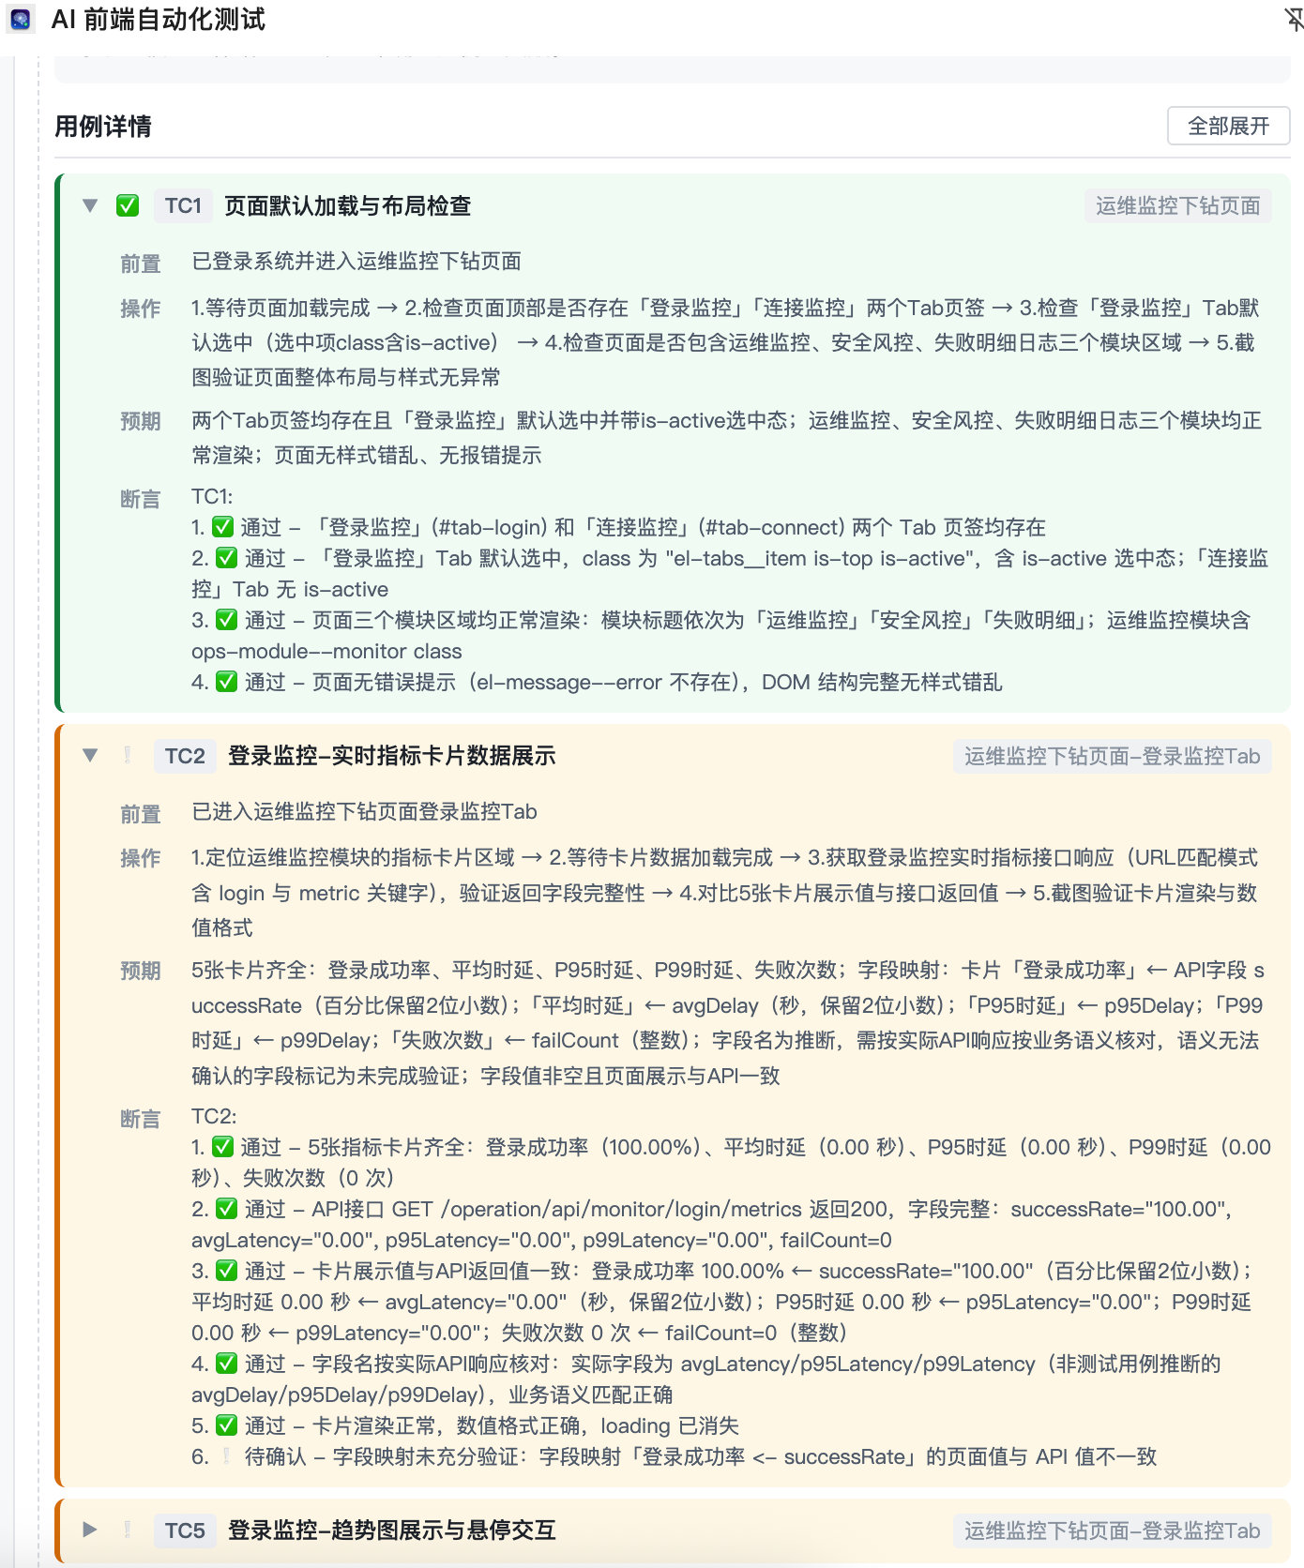
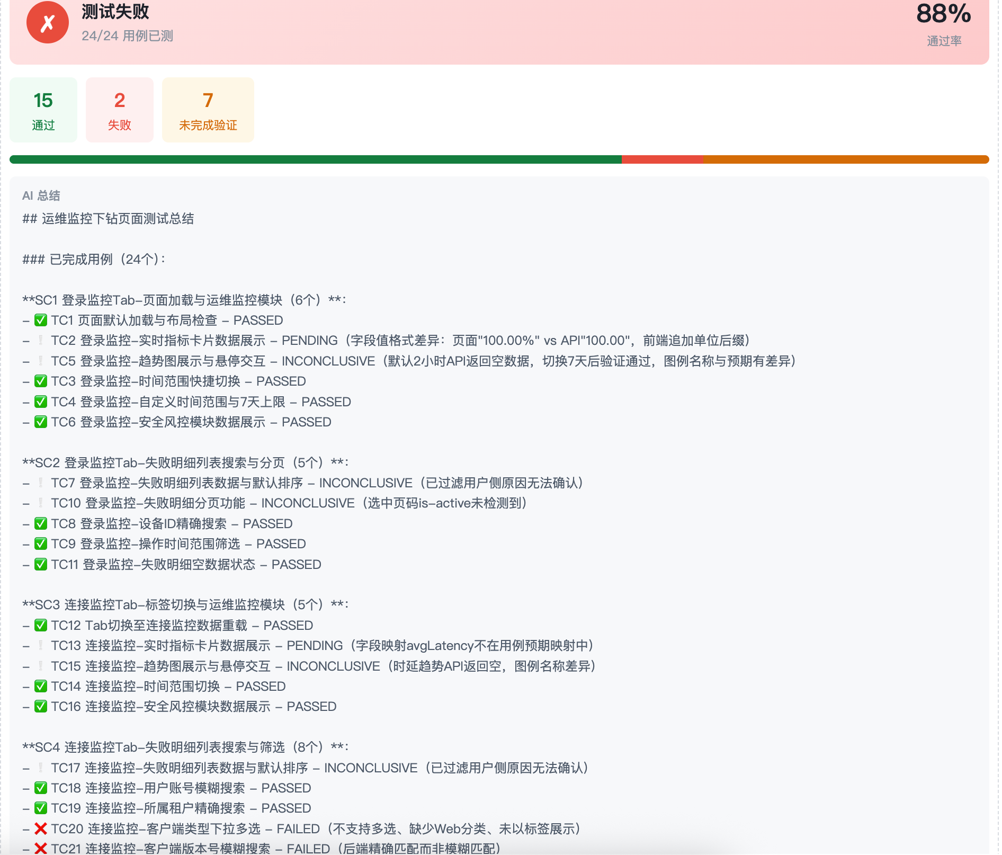

Slide 15
模块四 · 经验总结
三条实践经验，与下一步规划
1
2
3
源码是 AI 的「业务说明书」
真实操作才能发现真实问题
约束让 AI 更可靠
让 AI 读源码后再测试，用例质量与元素定位准确度显著提升，远胜只看页面盲猜
焦点、遮挡、禁用态、加载时序等问题，只有真实点击输入才能暴露，脚本模拟测不出来
元素绑定、用例归属校验、失败自动停止——多重约束换来每条结论都有据可查
未来展望
攻克复合测试情景
研发流程集成
感谢聆听，恳请各位给出宝贵意见
Notes:
收尾：一站式功能闭环 + 覆盖可量化 + 真实可信，致谢。

